Slide 1


פרויקט גמר בקורס – תשפ"ג
8.06.2023
מערכת מידע לניהול הטיולים בחברת "טיול להנאתך"
מגישים:
סוהילה מסעודיין- ניהול תעשייתי
אסיא אלסייד- ניהול תעשייתי
מרים אבו כף- ניהול תעשייתי
עאישה אבו גאעפר- ניהול תעשייתי
מקור הפרויקט: סטודנטים
מרצה הקורס: ד"ר אינסה איינבינדר
מרצה הפרויקט: טקיאר יוסי
תחום מקצועי: מערכות מידע ענף: מחשוב
מילות מפתח:, אב טיפוס, תרשים תהליך, תרשים SIPOC, ERD , DFD, USE CASE.

Slide 2
שלב התכנון

Slide 3
תיאור הצורך במערכת מידע (ייזום)
רישום כל פרטי הטיולים מתבצעות באמצעות קבצי אקסל ולכן: קיימות טעיות הקלדה וישנם נתונים כפולים בצורות רישום שונות, וגם נתונים חסרים.
קיים קושי להפיק דוחות לחברה.
אין מעקב לשביעות רצון הלקוחות.
אין שמירת נתונים לשנים הקודמות.
הקמת מערכת מידע לניהול טיולים בחברת "טיולים להנאתך"

Slide 4
תרשים תהליך תעוד ארגון טיול- מצב קיים
גב' אוריהן חן
מתאמת
חברות חיצוניות
התחלה
מדריכים
הקלדת פרטים ראשונים של הטיול לאקסל
מקומות טיול
לא
קיום הטיול וודאי
עדכון
סטטוס= ללא סטטוס
חברות הסעה
כן
עדכון
סטטוס= פתוח
בתי מלון
מארגנת
עדכון גיליון "טיולים" בהתקדמות ההתארגנות
מסעדות
עדכון
סטטוס= בוטל
עדכון
סטטוס= בתהליך
עדכון
סטטוס= בוצע
סיום

Slide 5
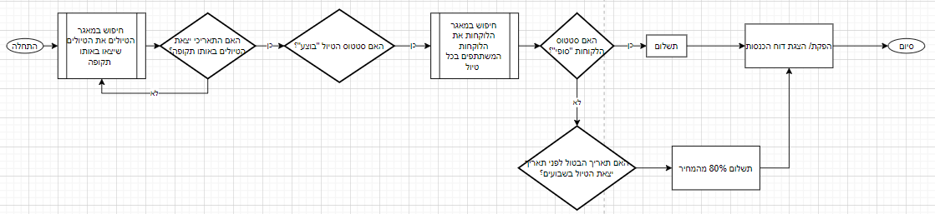
תרשים SIPOCלהפקת דוח הכנסות- מצב קיים
Suppliers
Inputs
Process
Outputs
Customers
דוח הכנסות:
שם טיול
מס' מזהה של טיול
תאריך יציאה
סה"כ ימי טיול
סה"כ מס' המשתתפים בטיול
סה"כ כנסה לטיול
סיכום סה"כ הכנסה לכל הטיולים שיצאו באתו חודש
פרטים אישיים
פרטי אמצעי תשלום
פרטי טיול שרוצה
לקוחות
מארגנת טיולים

Slide 6
הצורך במערכת המידע במנוחים מדידים
מדד גליון | מספר רשומות כפולות בגליון | מספר שדות כולל בגליון עם נתונים שגויים | מספר שדות כולל בגליון עם נתונים חסרים
מדריכים | 10 | 15 | 7
מקומות טיול | 10 | 10 | 30
חברות הסעה | 0 | 3 | 5
בתי מלון | 5 | 10 | 6
מסעדות | 4 | 8 | 3
טיולים | 0 | 25 | 20
לקוחות | 20 | 15 | 27
ממוצע | 7 | 12.28 | 14
אחוז | 23% | 41% | 47%
מסקנות:
שיעור הרשומות הכפולות מבין הרשומות הכולל 23%
שיעור השדות שבהן הנתונים שגויים 41%
שיעור השדות שבהן הנתונים חסרים 47%

Slide 7
^{דרישות פונקציונליות}
דרישות | תיעדוף | נימוק לתיעדוף
קליטת פרטי טיול ראשונים | קריטית | דרישת מארגנת הטיולים
עדכון תאריכי טיול | בינונית | דרישת מארגנת הטיולים
עדכון סטטוס טיול | קריטית | דרישת מארגנת הטיולים
עדכון מהלך טיול | בינונית | דרישת מארגנת הטיולים
קליטת פרטי הלקוחות לתוך מאגרים | קריטית | דרישת מארגנת הטיולים
עדכון סטטוס הלקוח | קריטית | דרישת מארגנת הטיולים
בניית /עדכון שאלות הסקר | קריטית | דרישת מארגנת הטיולים
תיעוד מינימום ומקסימום מספר המשתתפים לטיול | בינונית | דרישת מארגנת הטיולים
הפקת דוחות | קריטית | דרישת מארגנת הטיולים
הוספת מאגר מגבלות | בינונית | דרישת מארגנת הטיולים
עדכון/ הוספת רשומות מאגרי נתונים | בינונית | דרישת מארגנת הטיולים

Slide 8
^{דרישות לא פונקציונליות}
דרישות | תיעדוף | נימוק לתיעדוף
בדיקת טעויות הקלטה | בינונית | דרישה לא מופרשת
גיבוי ושמירת נתונים | בינונית | דרישה לא מופרשת
בדיקת כפוליות | בינונית | דרישה לא מופרשת
מעקב שביעות הלקוחות (סקר לגבי הטיול) | בינונית | דרישת מארגנת הטיולים
למארגנת טיולים צריך להיות הרשאות של מתאמת | חלשה

Slide 9
מטרות הפרויקט-דרישות קריטית
קליטת פרטי טיול ראשונים
עדכון סטטוס טיול
קליטת פרטי הלקוחות לתוך מאגרים
עדכון סטטוס הלקוח
בניית /עדכון שאלות הסקר
הפקת דוחות

Slide 10
מטרות הפרויקט- מטרות משנה
בדיקת ותיקון שגיות
מניעת כפילות נתונים
מניעת חיסור נתונים

Slide 11
שיטת העבודה בפרויקט- שלבי העבודה בפרויקט
עברנו על דרישות הפרויקט, הבנו את מה שנדרש לבצע
חילקנו את המשימות בין חברי הקבוצה לטובת עבודה יעילה מקצועית ומשותפת
כל אחד ביצע את חלקו בהתאם לקצב הלמידה של החומר הלימודי במהלך הסמסטר
לאחר ביצוע כל אחד ומשימותיו ביצענו בדיקות וסיקורים צולבים בינינו לצורך מיטוב הפרויקט

Slide 12
שיטת העבודה בפרויקט - שלבי העבודה בפרויקט
תהליך העבודה | שלב
1. התכנון | 1.1 ייזום 1.2 תרשים תהליך ארגון טיול 1.3 תרשים SIPOC להפקת דוח הכנסות 1.4 הצורך במערכת מידע במנוחים מדידים 1.5 דרישות פונקציונלית ולא פונקציונלית 1.6 הגדרת מטרות הפרויקט 1.7 הצגת שיטת העבודה בפרויקט
2. הניתוח | 2.1 תרשיםERD 2.2 תרשים DFD 2.3 תרשים Use Case 2.4 מסמכי Use Case
3. העיצוב | 3.1 בניית טבלאות בסיס הנתונים 3.2 בניית מסכי המערכת 3.3 בניית מבחן שמישות 3.4 ביצוע וסיכום מבחן שמישות
4. הפיתוח | 4.1 בניית אב טיפוס 4.2 בדיקות תוכנה
סיכום | מטרות הפרויקט מידת ההצלחה של הפרויקט מסקנות

Slide 13
שיטת העבודה בפרויקט- תפקידי חברי הצוות בפרויקט
שלב התכנון – סוהילה, מרים
שלב הניתוח – אסיה, סוהילה
  שלב העיצוב – סוהילה, אסיה, עאישה
שלב הפיתוח – מרים, עאישה
הסיכום – כלל חברי הצוות

Slide 14
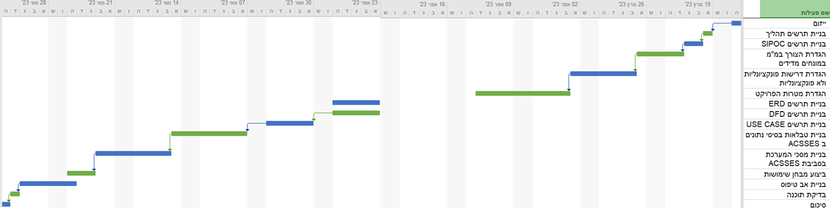
שיטת העבודה בפרויקט- תרשים גאנט

Slide 15
שלב הניתוח

Slide 16
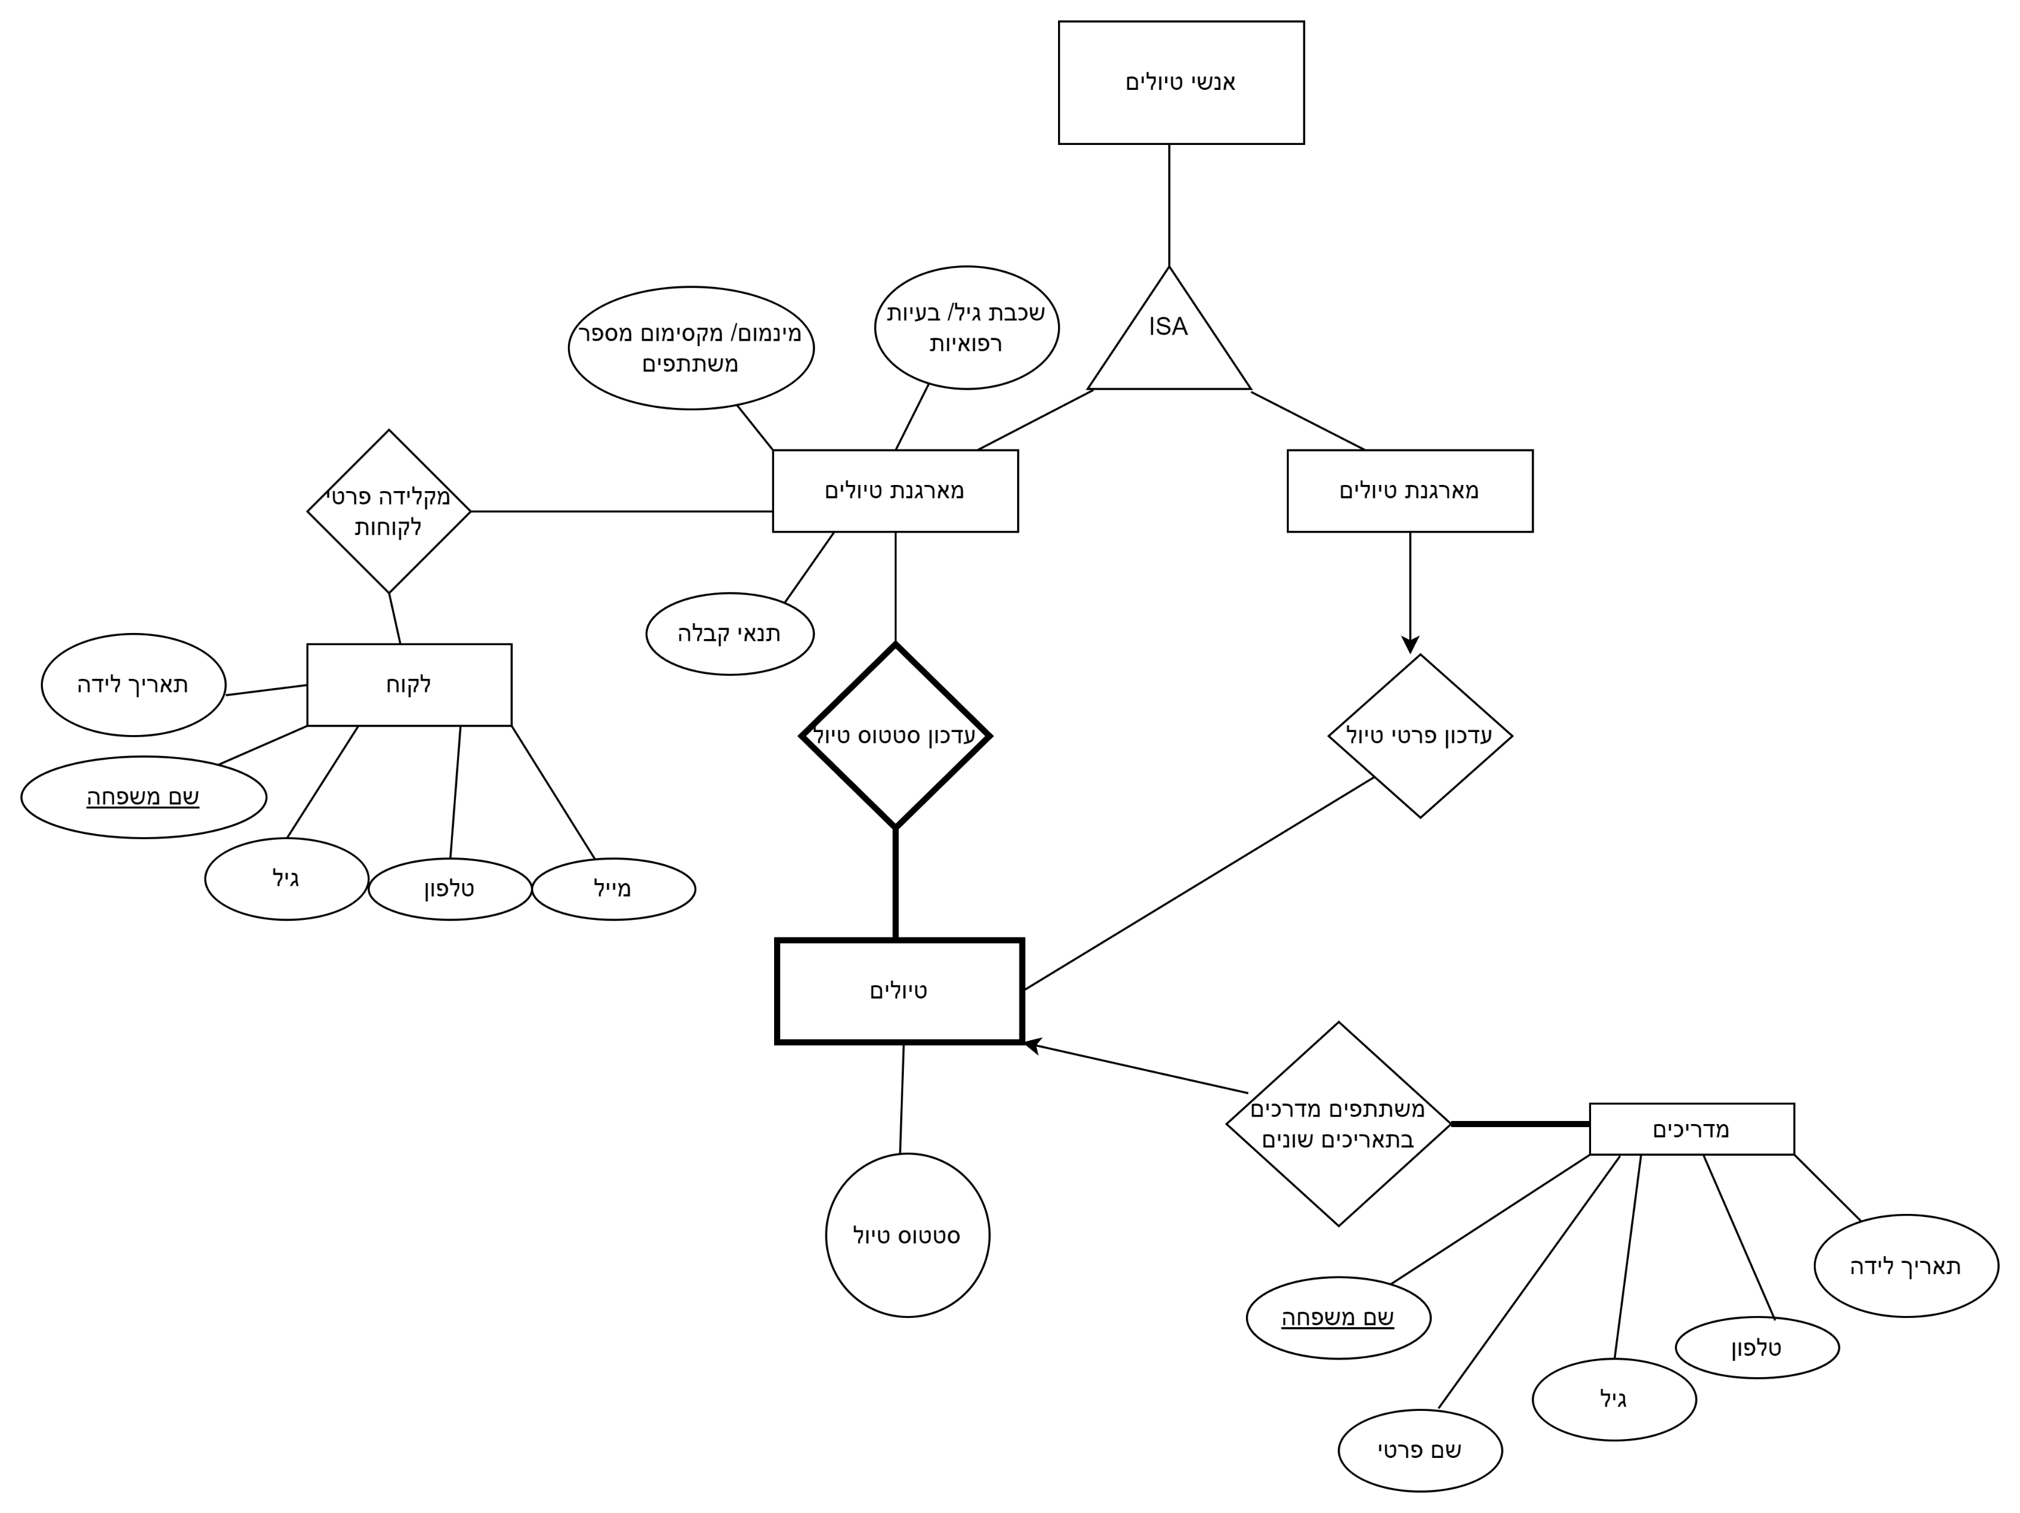
תרשים - ERDמצב מוצע

Slide 17
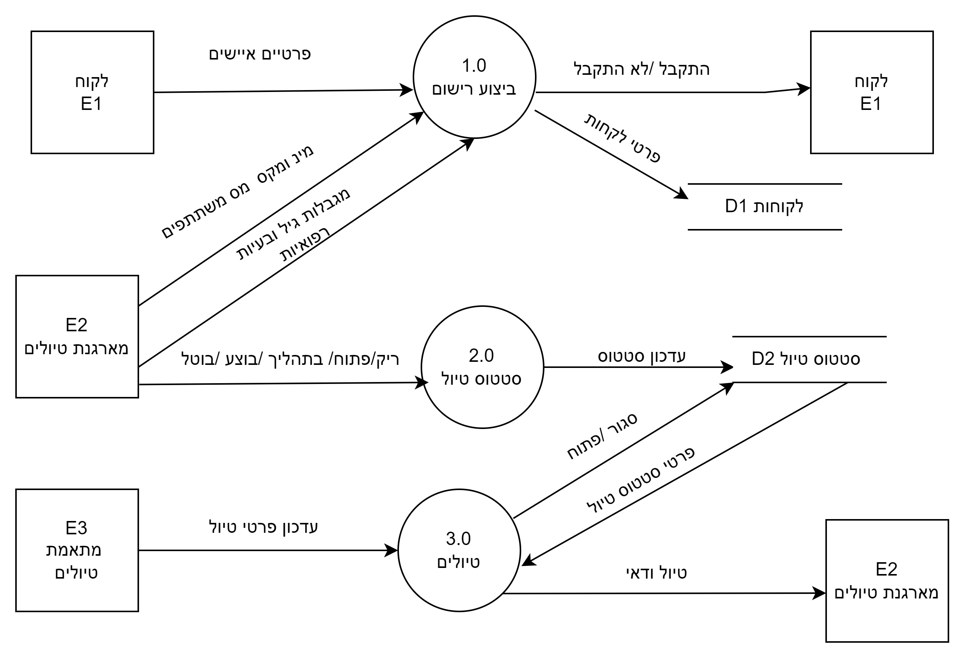
תרשים - DFD-0מצב מוצע

Slide 18
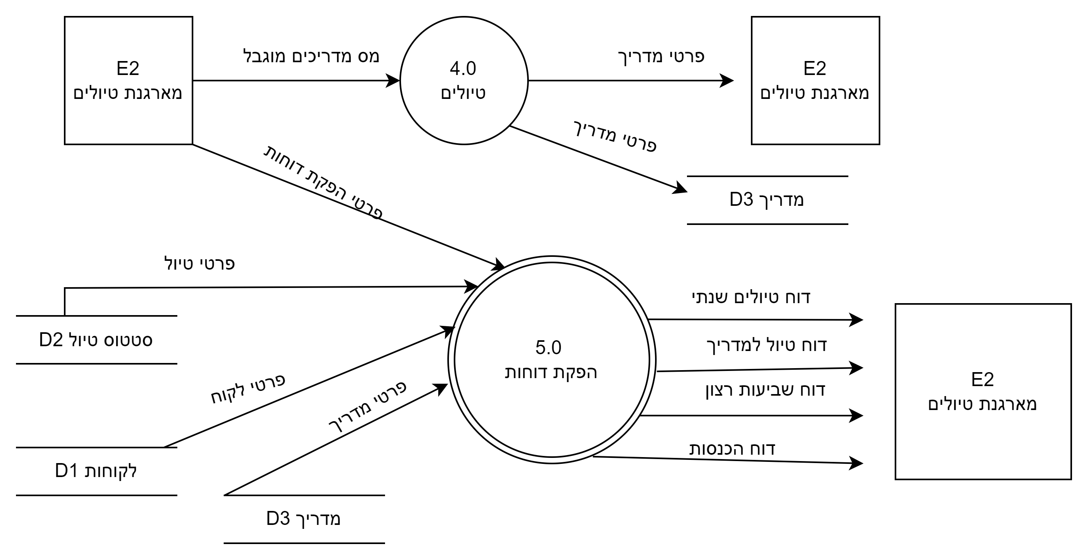
המשך תרשים - DFD-0מצב מוצע

Slide 19
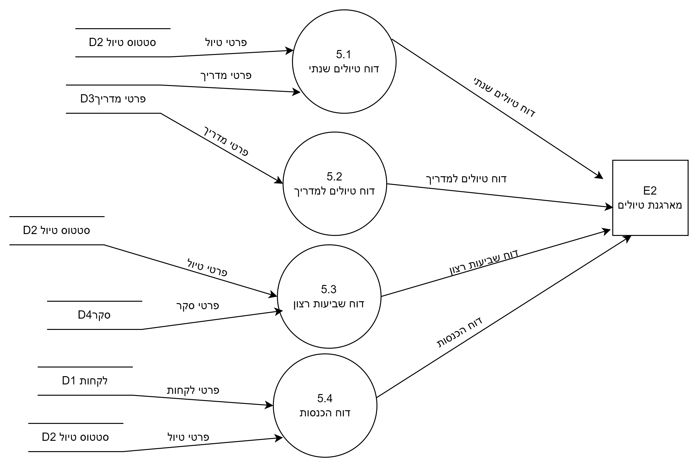
תרשים - DFD-1מצב מוצע

Slide 20
מסמכי DFD
קלוט פרטי תנאי קבלה
האם עומד בתנאי קבלה ?
אם כן שמור במאגר לקוח ?
עדכון סטטוס "סופי"
אחרת
עדכון סטטוס "בוטל"
להקליד תאריך וסיבת הביטול
סיום אם
סיום
סוף
תיאור תהליך :ביצוע רישום “DFD1.0”-
התחל
קלוט פרטיים אישיים
עדכון סטטוס "ללא סטטוס"
בדוק תקינות קלט
כל עוד פרטיים אישיים לא תקינים חזור לקלוט מחדש
אחרת
בדוק האם פרטיים אישיים קיימים במאגר לקוחות ?
אם כן שלוף פרטיים אישיים ממאגר לקוחות
אחרת
קלוט שאר פרטיים של לקוח
סיום אם

Slide 21
מסמכי DFD
תיאור תהליך :סטטוס טיול - “DFD2.0 ”
התחל
כל עוד הטיול איננו וודאי
עדכן סטטוס טיול "ריק"
אחרת
אם קיים תאריכים ורשימת מדריכים סופית לטיול?
עדכן סטטוס טיול "פתוח"
אחרת
אם הטיול התחיל
עדכן סטטוס טיול "בתהליך"
אם הטיול נגמר
עדכן סטטוס טיול "בוצע"
סיום אם-ים
אם הטיול מבוטל
עדכן סטטוס "בוטל"
שמור במאגר סטטוס טיול
להקליד תאריך וסיבת הביטול
סיום אם
סיום

Slide 22
מסמכי DFD
תיאור תהליך :סקר סיום טיול-“DFD4.0 ”
התחל
כל עוד הטיול הסתיים:
צור סקר סיום טיול
שלוף מייל ולטלפון של משתתף ממאגר לקוח ולשלוח הסקר למילוי
לשמור תוצאות /סיכום הסקר במאגר סקר
סיום
תיאור תהליך: קביעת טיול-“DFD3.0”
התחל
קלוט פרטים ראשונים לגבי טיול
עדכן פרטי טיול
שלוף פרטי סטטוס טיול ממאגר סטטוס טיול
כל עוד סטטוס טיול "סגור":
הטיול איננו זמין
לשמור במאגר סטטוס טיול
סיום

Slide 23
מסמכי DFD
תיאור תהליך : קביעת מס מדריכים- “DFD5.0 ”
התחל
קלוט פרטי מדריכים
אם מספר מדריכים מוגבל לטיול:
שמור פרטי מדריכים במאגר מדריך
סיום

Slide 24
מסמכי DFD
תיאור תהליך : דו"ח טיולים למדריך -“DFD6.2 ”
התחל
שלוף פרטי מדריך ממאגר מדריך
חשב סה"כ מספר טיולים פר מדריך
חשב שביעות רצון ממוצעת ממדריך
הדפס
סיום
תיאור תהליך : דו"ח טיולים שנתי-“DFD6.1 ”
התחל
שלוף פרטי טיול ממאגר סטטוס טיול
שלוף פרטי מדריך ממאגר מדריך
סה"כ ימי טיול
חשב מספר משתתפים
הדפס /הצג טיולים שנתי
סיום

Slide 25
מסמכי DFD
תיאור תהליך : דו"ח הכנסות -“DFD6.4 ”
התחל
שלוף פרטי לקוחות ממאגר לקוחות
שלוף פרטי טיול ממאגר סטטוס טיול
חשב סה"כ ימי טיול
חשב סה"כ מספר המשתתפים בטיול
חשב סה"כ הכנסה לטיול
חשב שורת סיכום : סה"כ הכנסה לטיול על טיולים שתאריך יציאה שלהם היה באותו החודש
הדפס
סיום
תיאור תהליך : דו"ח שביעות רצון-“DFD6.3 ”
התחל
שלוף פרטי טיול ממאגר סטטוס טיול
שלוף פרטי סקר ממאגר סקר
חשב מספר משיבים על סקר
חשב אחוז המשבים מסה"כ מספר משתתפים בטיול
חשב שביעות רצון ממוצעת פר קריטריון
הדפס
סיום

Slide 26
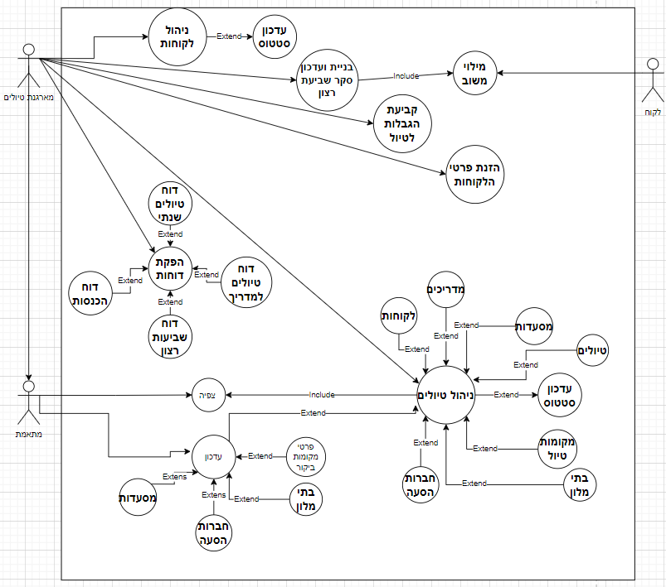
תרשים - Use Caseמצב מוצע

Slide 27
מסמכי Use Case
שם: הפקת דוחות
שחקנים: מארגנת טיולים
טריגר: מארגנת טיולים רוצה להפיק דוחות : דוח טיולים שנתי, דוח טיולים למדריך, דוח שביעות רצון, דוח הכנסות.
תנאים מקדימים: פרטי הטיולים רשומים במערכת, פרטי המדריכים רשומים, כאשר הטיול נגמר
תיאור תסריט ראשי: המארגנת רוצה להפיק דוחות תכנס למערכת לוחצת על "הפקת דוח" יוצא לה אפשרות שלוש אפשריות ולוחצת על אחד מהם(דוח טיולים שנתי, דוח טיולים למדריך, דוח שביעות רצון, דוח הכנסות)
תנאי סיום: יהיה בדוח כל הנתונים המבוקשים
שם: ניהול טיולים ולקוחות
שחקנים: מארגנת טיולים, מתאמת
טריגר:
תנאים מקדימים:
תיאור תסריט ראשי: המארגנת ומתאמת רוצות
תנאי סיום:

Slide 28
מסמכי Use Case
שם: בניית ועדכון סקר שביעת רצון
שחקנים: מארגנת טיולים
טריגר: המארגנת מעוניינת להיות מסוגלת לבנות/ לעדכן את שאלות הסקר לפני שישופץ ללקוחות.
תנאים מקדימים: פרטי טיול
תיאור תסריט ראשי: המארגנת רוצה לבנות/ לעדכן שאלות הסקר נכנסת למערכת מתחילה לכתוב/ לעדכן שאלות לגבי כל טיול ומפיצה אותו ללקוחות
תנאי סיום: שאחרי שהיא מסיימת הסקר יושלח כקישור ללקוחות
שם: הזנת פרטי הלקוחות
שחקנים: מארגנת טיולים
טריגר: הלקוחות ייצרו קשר עם מארגנת טיולים והיא תקליד ידנית את פרטים שלהם למערכת.
תנאים מקדימים: אם לא רשומים במערכת
תיאור תסריט ראשי: המארגנת רוצה לזין את פרטי הלקוחות נכנסת למערכת מתחילה להזין הפרטים ומשאירה בסטטוס בצורה התחלתית עד שיש עדכונים
תנאי סיום: שמירת הפרטים שלו

Slide 29
מסמכי Use Case
שם: עדכון סטטוס
שחקנים: מארגנת טיולים
טריגר: המארגנת יכולה לעדכן סטטוס של טיול (פתוח/ בוצע/ בתהליך/ בוטל/ ללא סטטוס) וסטטוס של לקוח(סופי/ בוטל/ ללא סטטוס) במערכת.
תנאים מקדימים: פרטי טיולים ולקוחות יהיו רשומים במערכת.
תיאור תסריט ראשי: המארגנת רוצה לעדכן סטטוס נכנסת לסטטוס לקוח ומעדכנת נכנסת לסטטוס טיול ומעדכנת
תנאי סיום: שהטיול מסתיים שהלקוח רוצה להשתתף
שם: מילוי משוב
שחקנים: לקוח
טריגר: בתום הטיול הלקוח מקבל קישור לסקר שביעת רצון והוא ממלא.
תנאים מקדימים: סיום הטיול
תיאור תסריט ראשי: המארגנת רוצה לדעת דעת הלקוח לגבי הטיול נשלח הקישור של הסקר ללקוח הלקוח לוחץ על הקישור מתחיל למלא הסקר
תנאי סיום: אם הלקוח הסתיים למלא בהצלחה, התוצאות יופיעו במערכת למארגנת כדי לראות

Slide 30
שלב העיצוב

Slide 31
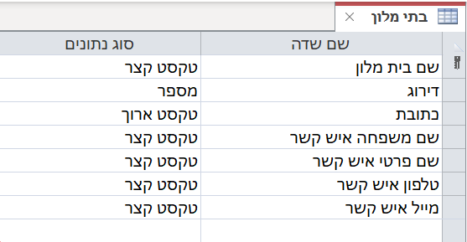
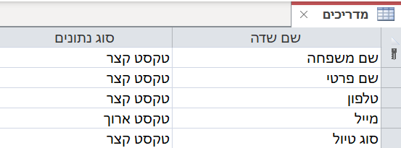
שלב עיצוב-טבלאות בסיס הנתונים
טבלת מדריכים:
טבלת בתי מלון:

Slide 32
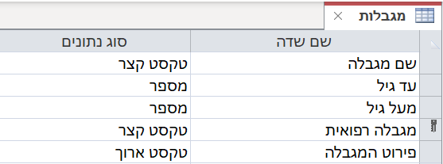
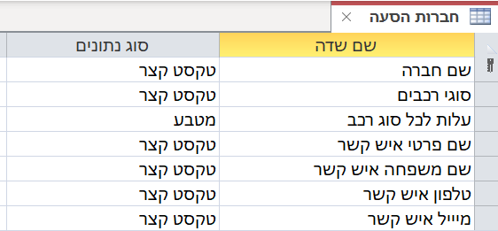
שלב עיצוב-טבלאות בסיס הנתונים
טבלת מגבלות:
טבלת חברות הסעות:

Slide 33
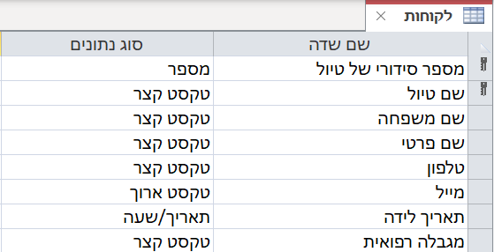
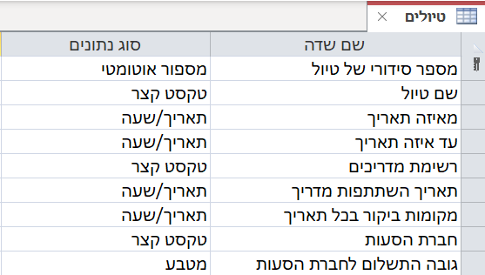
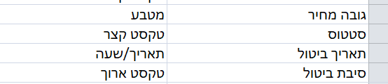
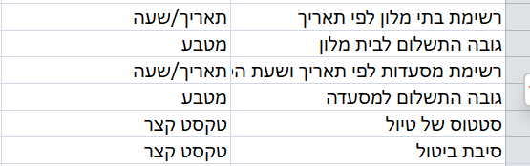
שלב עיצוב-טבלאות בסיס הנתונים
טבלת לקוחות:
טבלת טיולים:

Slide 34
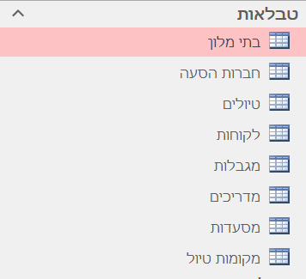
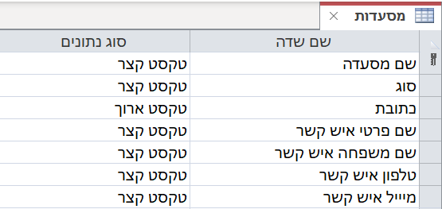
שלב עיצוב-טבלאות בסיס הנתונים
טבלאות :
טבלת מסעדות:

Slide 35
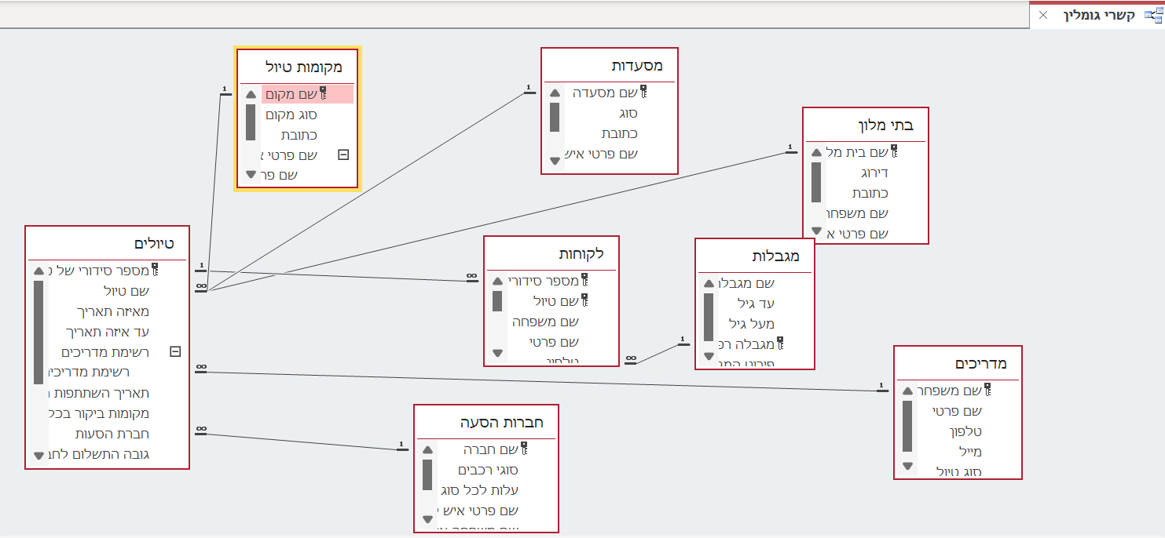
שלב עיצוב-טבלאות בסיס הנתונים
קשרי גומלין

Slide 36
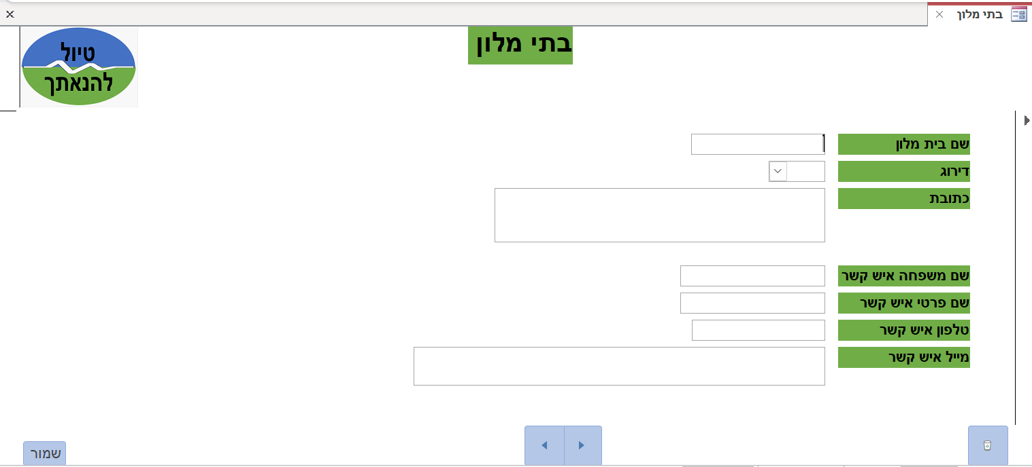
שלב עיצוב-מסכים

Slide 37
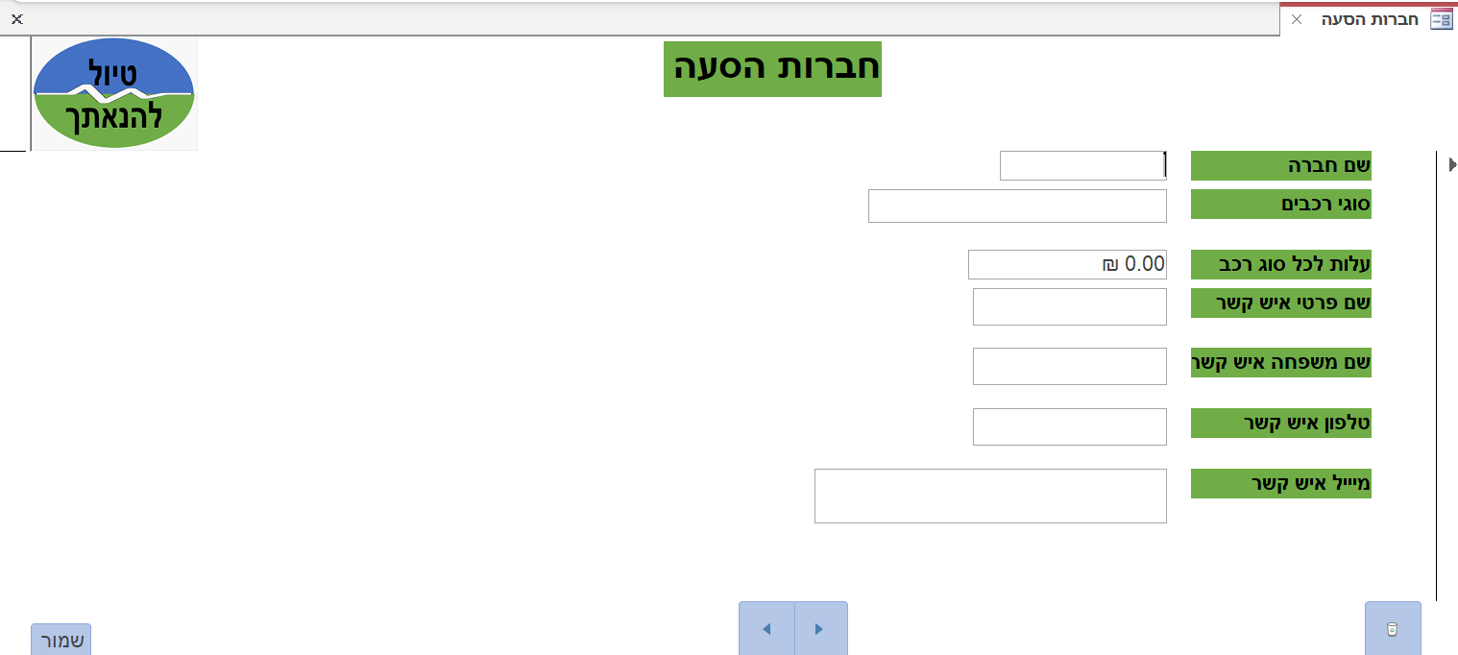
שלב עיצוב-מסכים

Slide 38
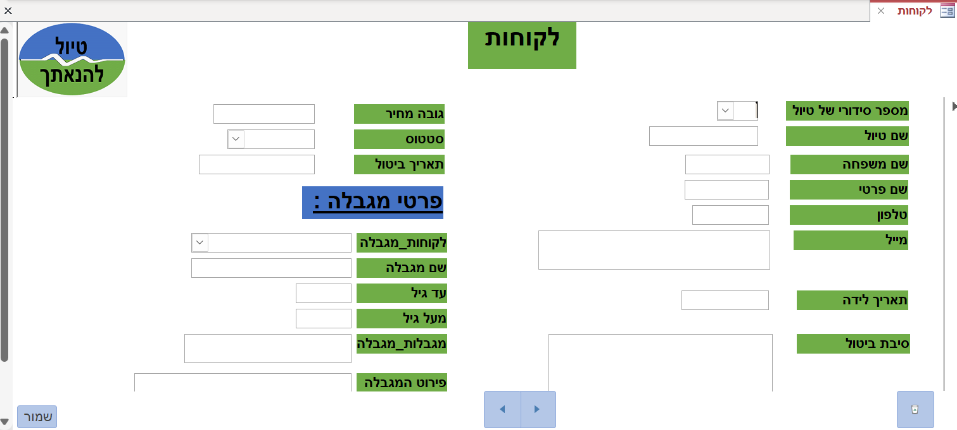
שלב עיצוב-מסכים

Slide 39
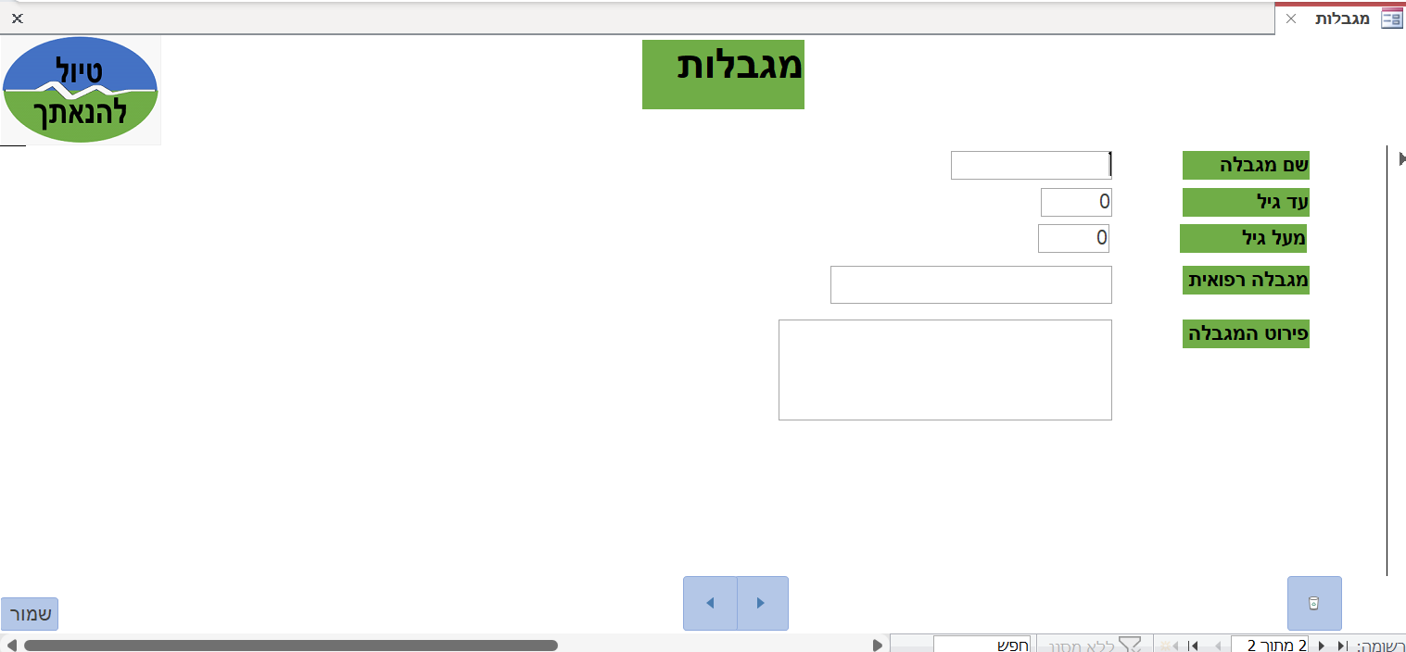
שלב עיצוב-מסכים

Slide 40
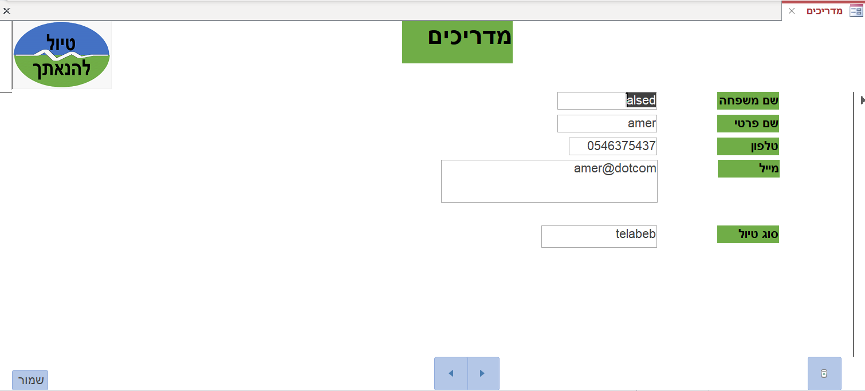
שלב עיצוב-מסכים

Slide 41
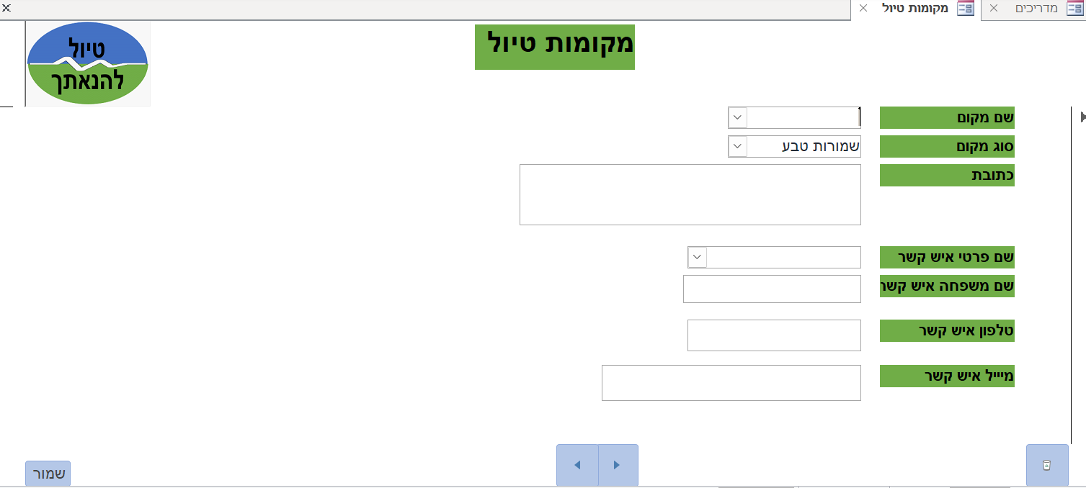
שלב עיצוב-מסכים

Slide 42
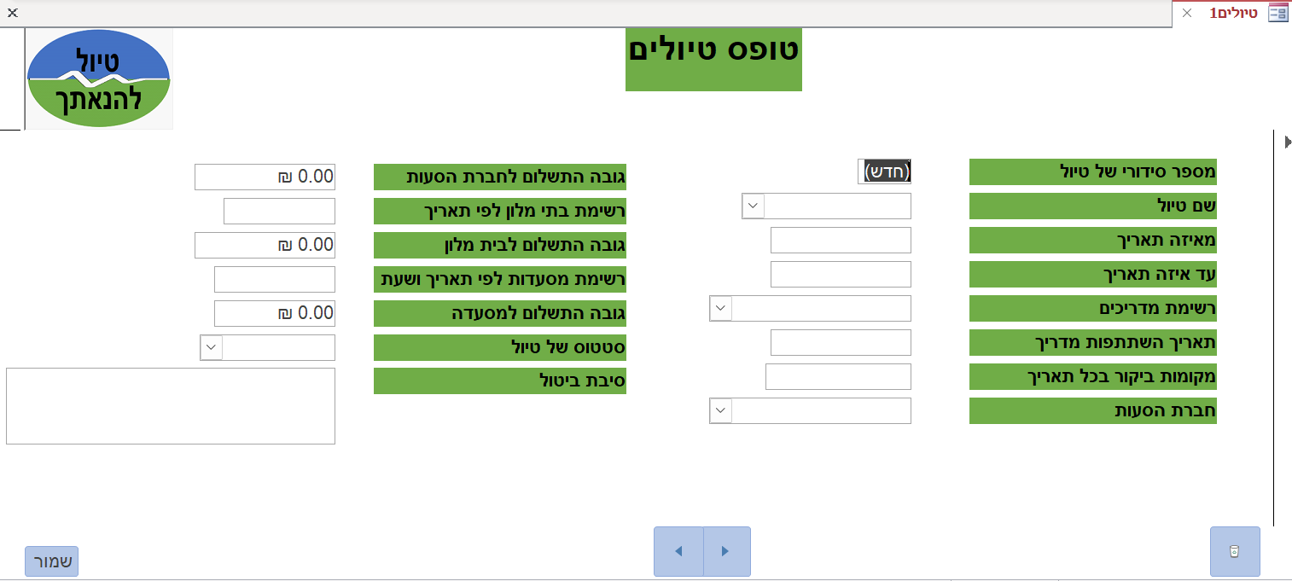
שלב עיצוב-מסכים(טיולים)

Slide 43
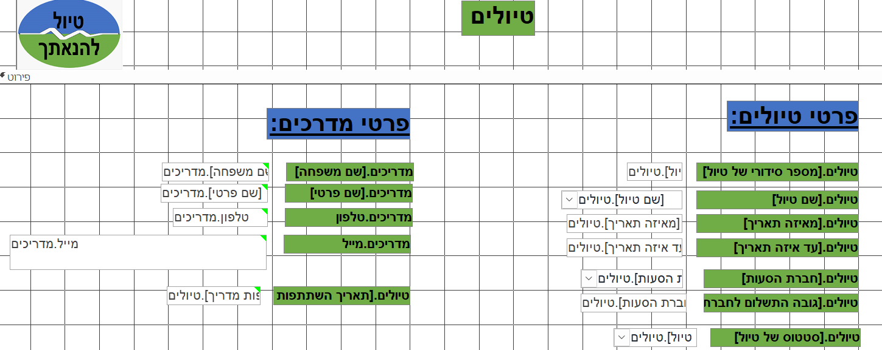
שלב עיצוב-מסכים(טיולים-המשך)

Slide 44
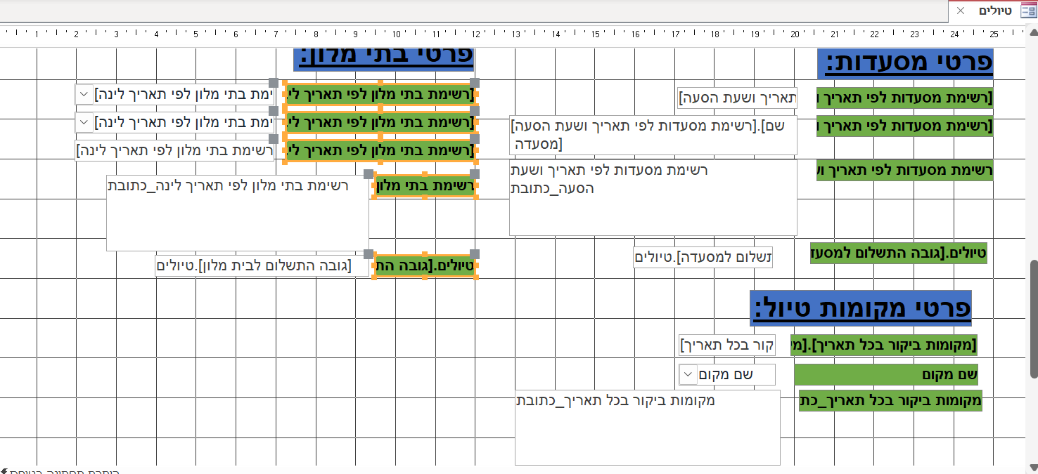
שלב עיצוב-מסכים(טיולים-המשך)

Slide 45
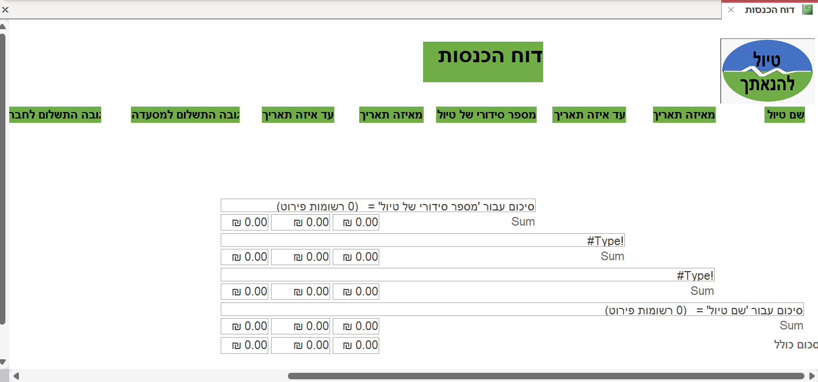
שלב עיצוב-מסכים(דוחות)

Slide 46
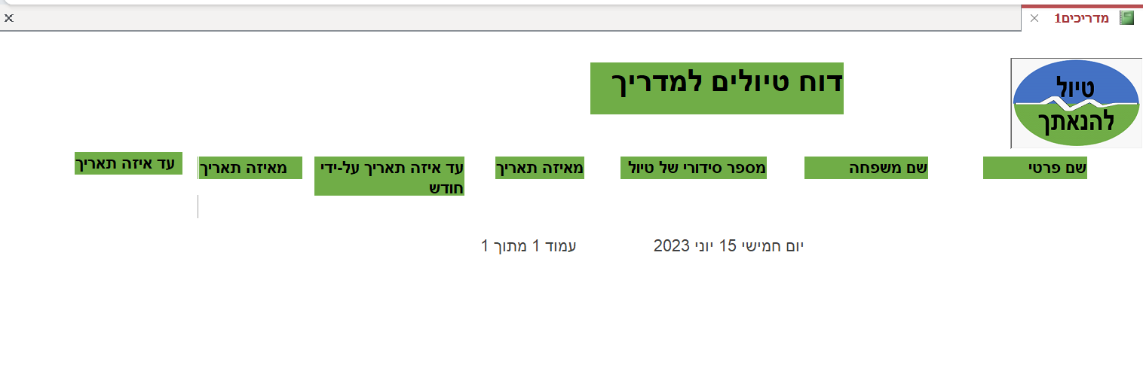
שלב עיצוב-מסכים(דוחות)

Slide 47
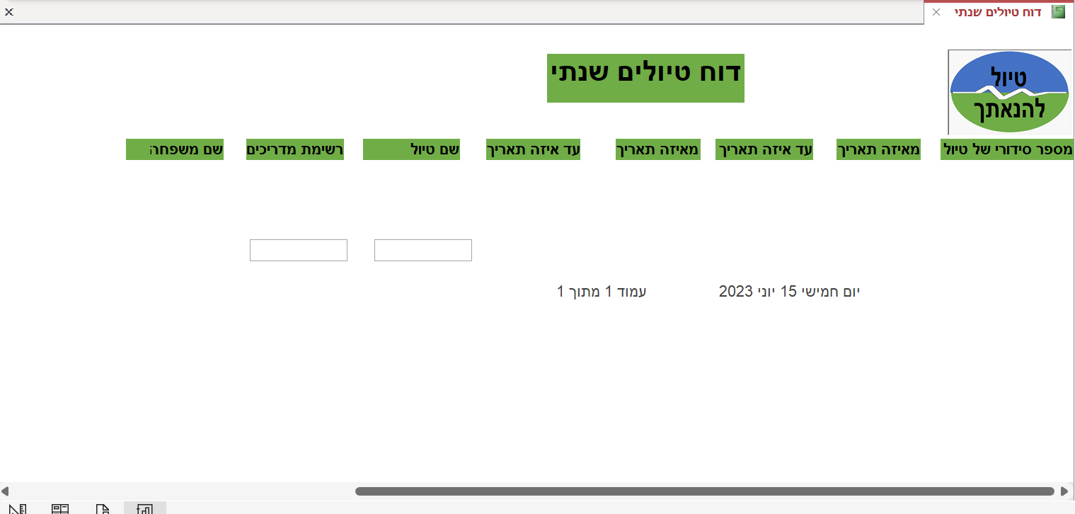
שלב עיצוב-מסכים(דוחות)

Slide 48
שלב עיצוב-מסכים(דוחות)

Slide 49
שלב עיצוב- טבלת מבחן שימשי
משתתף 3 | משתתף 3 |  | משתתף2 |  | משתתף2 | משתתף 1 | משתתף 1
מס נסיון3 | מס נסיון2 | מס נסיון1 | מס נסיון3 | מס נסיון2 | מס נסיון1 | מס נסיון3 | מס נסיון2 | מס נסיון1
2.23 | 1.2 | 2.23 | 1.4 | 3.13 | 3.26 | 2.28 | 2.2 | 1.44 | זמן(דקות)
1 | 1 | 0 | 0 | 3 | 0 | 1 | 1 | 0 | מספר טעיות

Slide 50
שלב עיצוב- גרף מבחן שימשי

Slide 51
שלב עיצוב- שאלות/סיכום מבחן שימשי
האם היה קל למשתמש להבין ולמלא את המערכת?
האם היה יעיל מבחינת זמן למלא את המערכת?
מסקנה: בדרך כלל שלושת המשתמשים הבינו איך לבצע את הניסניות בהצלחה, כמה מהמשתתפים התבלבלו בהרשמת תאריכים ותשלומים לכן לקח להם קצת זמן לרשום.
בנוסף יכולים לראות שהמערכת היא פשוטה להבין אפילו לאנשים שלא השתמשו בחיים באקסייס , עם זאת יש מלא טעיות שצריך לתקן.

Slide 52
שלב הפיתוח

Slide 54
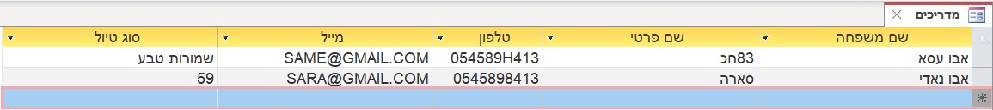
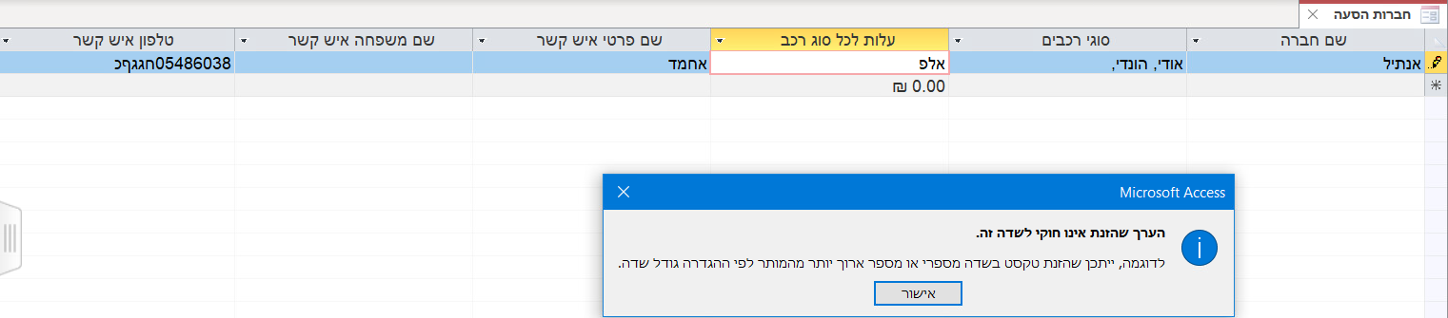
תסריטי בדיקת לשתי יחידותUnits במערכת
תסריט אפשרי לבדוק תוכנה מסוג יחידה (Unit) לרישום המדרכים במערכת :
יש להכניס למערכת את פרטי המדריכים
תוצאה: קבלת הודעת שגיאה על הזנת מספר טלפון, שם פרטי וגם סוג טיול .

Slide 55
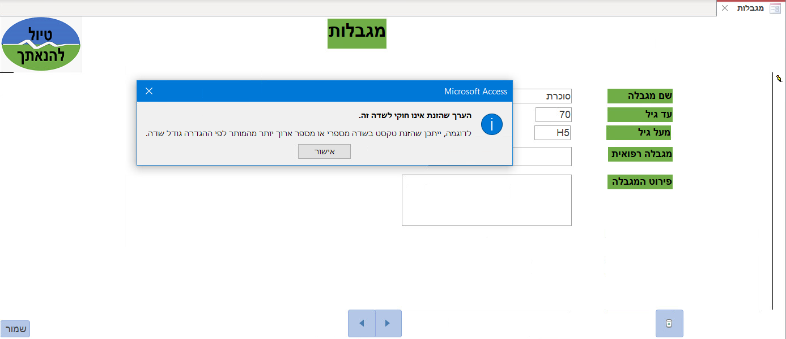
תסריטי בדיקת לשתי יחידותSystem במערכת
תסריט אפשרי לבדוק תוכנה מסוג מערכת (System) לרישום המדרכים במערכת :

Slide 56
שלב סיכום

Slide 57
סיכום-מטרות הפרויקט
מטרה המרכזית היא להחליף השימוש הנוכחי באקסל למערכת מידע בחברת "טיול להנאתך".
להקל על המארגנת לנהל הטיולים והלקוחות בצורה מסודרת.
שמירת נתונים לשנים קודמות למניעת נתונים כפולות.
מניעת טעיות הקלדה.
מעכב אחרי הנתונים למניעת נתונים חסרים.
לקהל על המארגנת לדעת שביעות רצון הלקוחות ולשפר מיעילות הטיולים.
לקהל הפקת הדוחות.

Slide 58
סיכום- מידות הצלחה
אם אנחנו רוצים למדוד מידות הצלחה של הפרויקט לפי מה שלמדנו בקורס ניתוח ועיצוב מערכות מידע עשינו את כל השלבים לפי מה שנדרש באופן מפורט ומוצלח.

